Slide 1
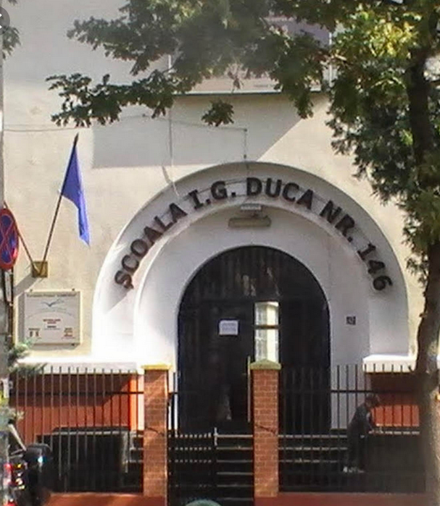

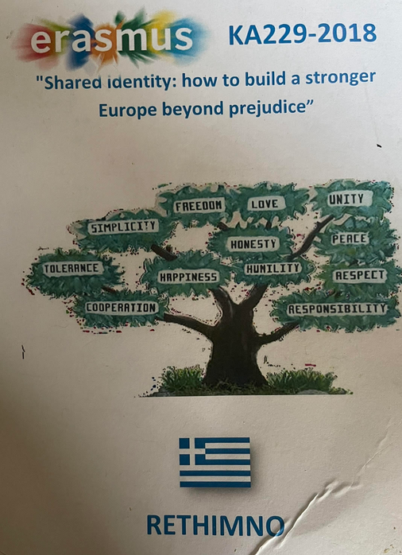
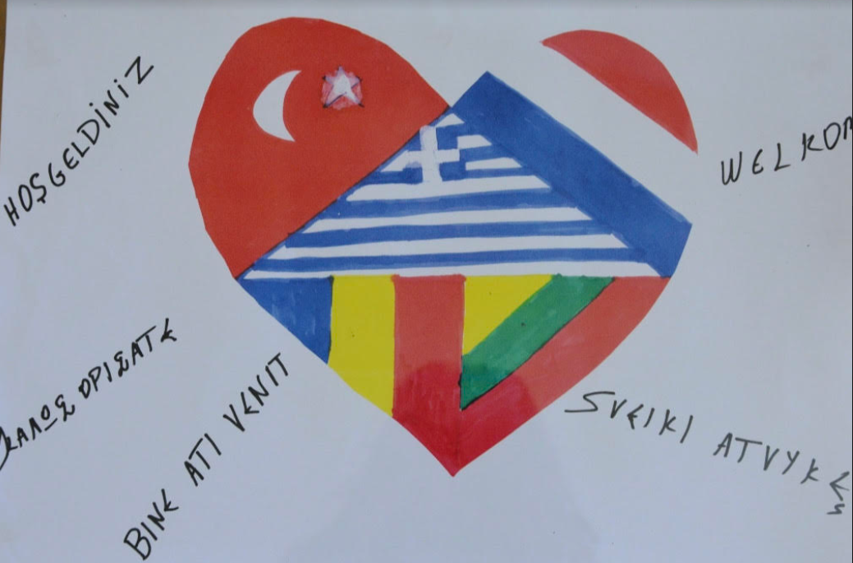
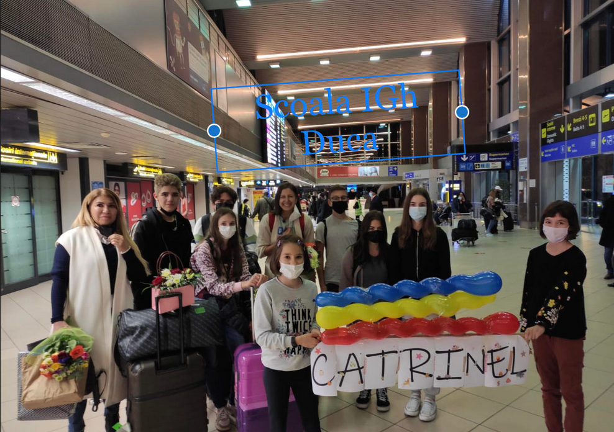

Proiect Erasmus "Shared identity: How to build a stronger Europe beyond prejudice"
Profesori participanti:
Evelina Rustem si Ana Maria Tudor
profesori ai Scolii gimnaziale IGh.Duca -Bucuresti
Director Ionut Nicula
Perioada: 31 oct.-5 nov. 2021

Slide 2
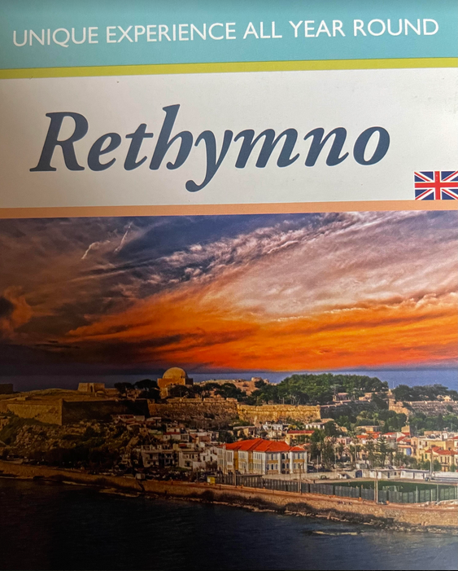
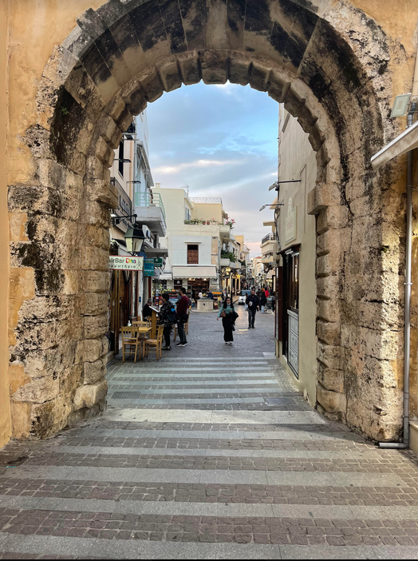
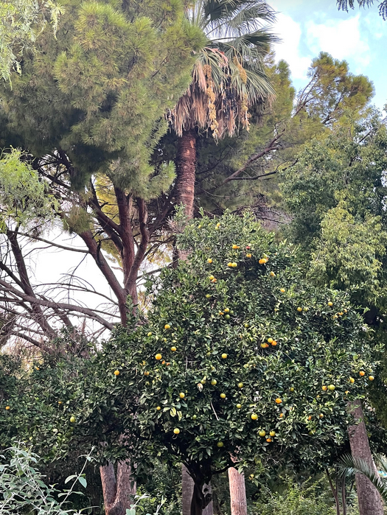
Retimno orasul renasterii, locul de origine al lui Zeus, zeul ospitalitatii in antichitate .
Situat intre Hania si Heraklion, scaldat de Marea Cretei de Nord si Marea Libiana la sud ,orasul Retimno ne-a dezvaluit urmele unei civilizatii vechi de mai bine de 3500 ani, cu numaroase biserici bizantine, monumente venetiene,un peisaj de o frumusete deosebita, un Paradis unde parfumul mirodeniilor de bucatarie se imbina cu sunetele lirei cretane.

Slide 3
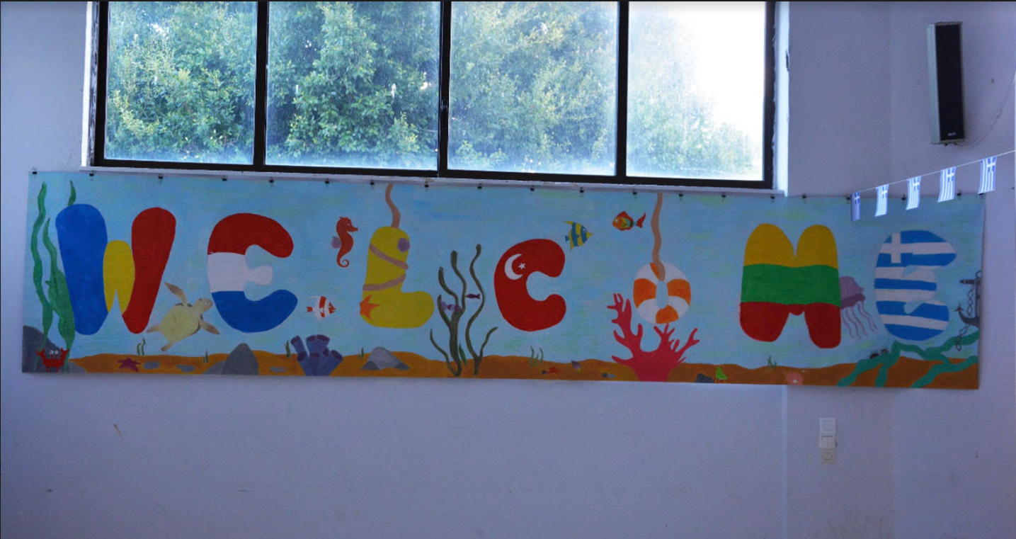
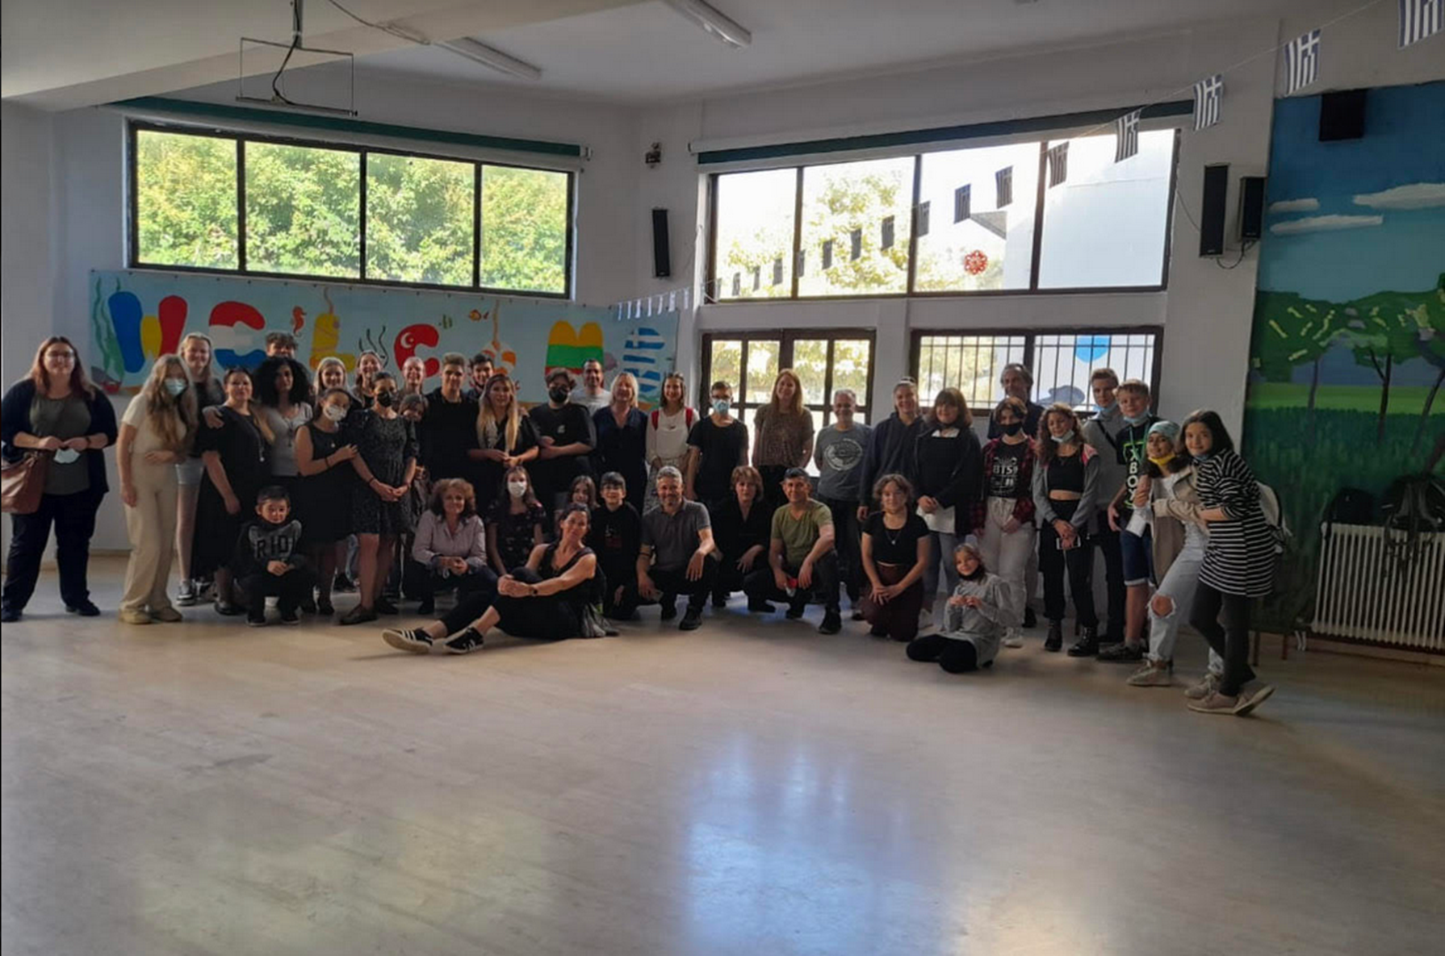
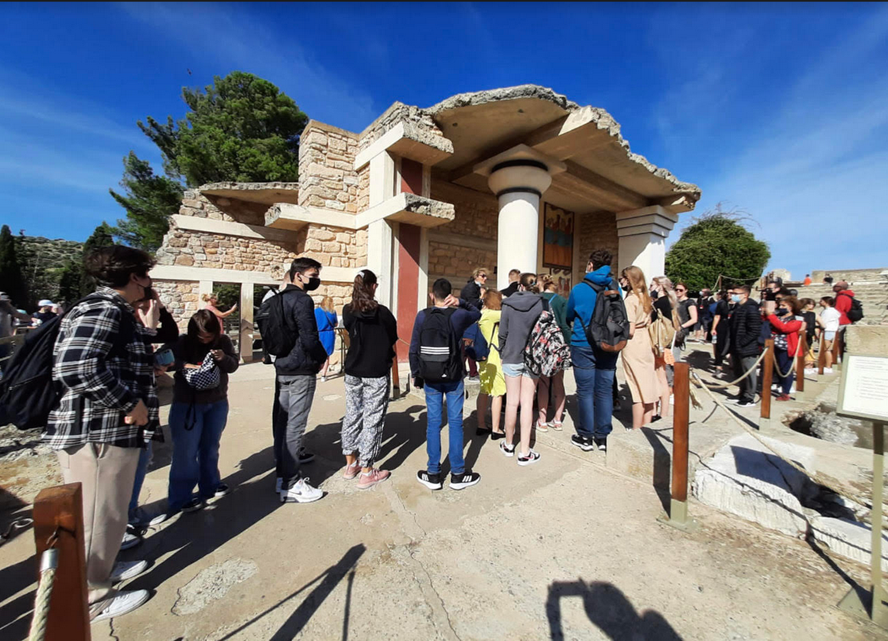
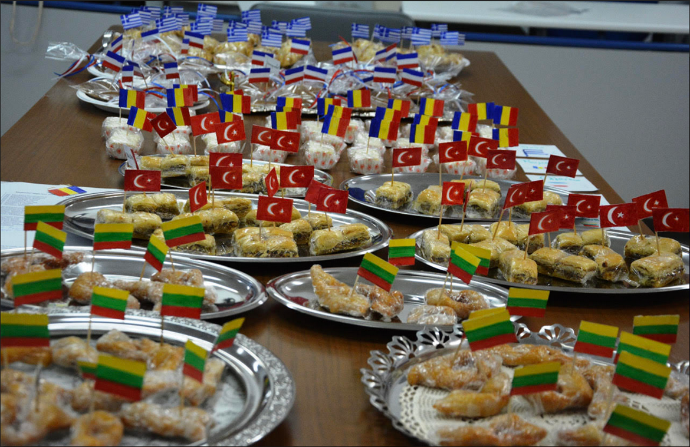
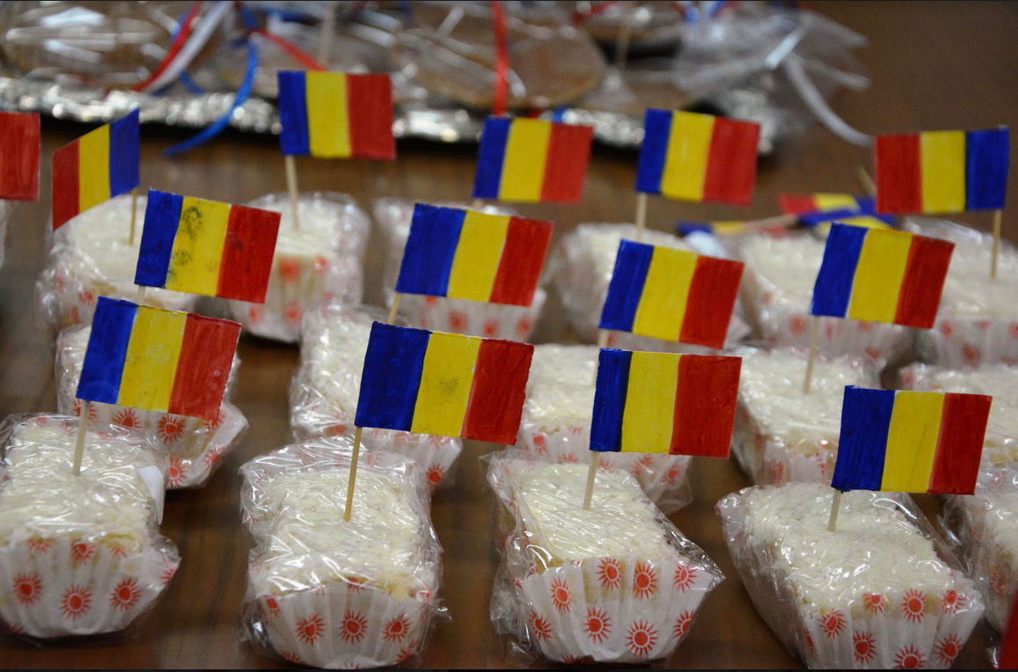
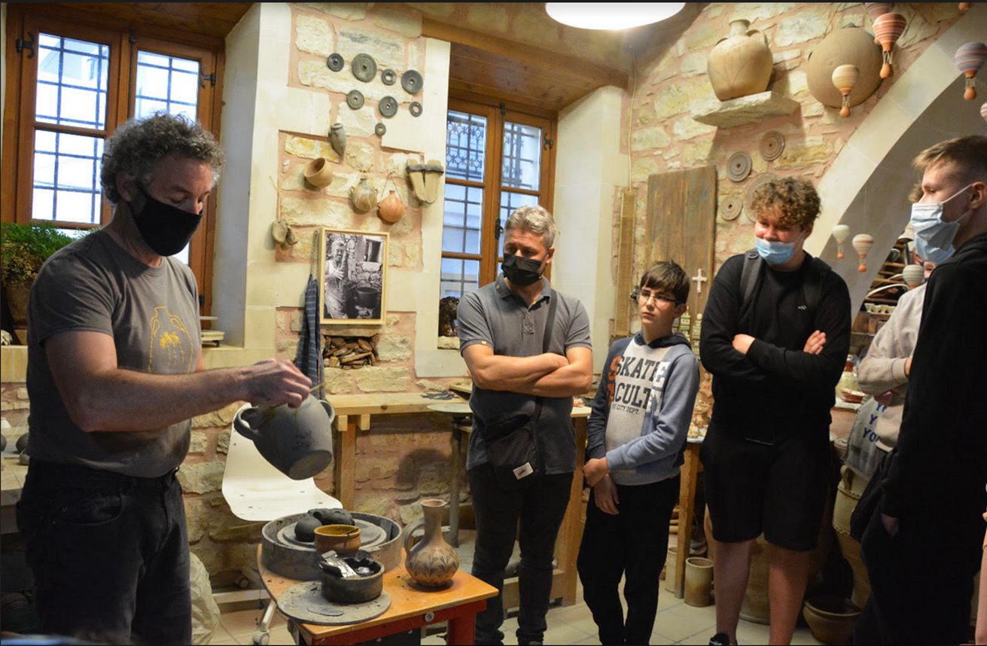
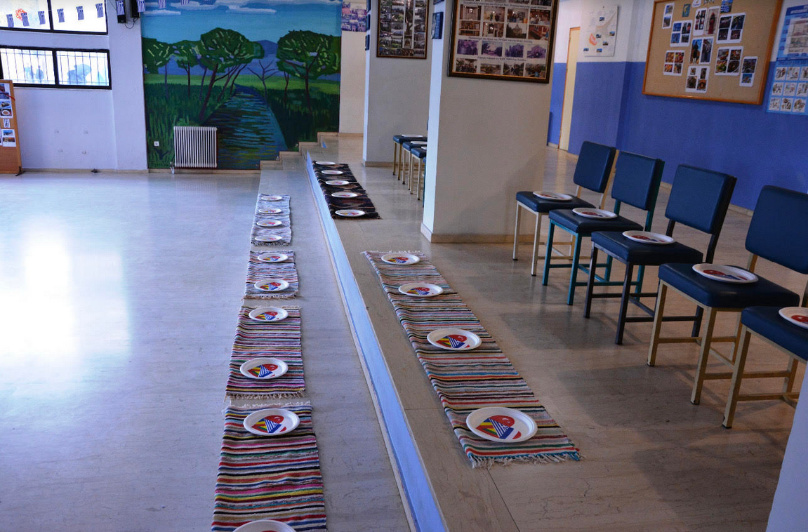
Echipa grecilor ne-au dezvaluit aici o oaza ,cu amintiri puternice, in plin ,,desert corona,, pe care il traim.
Dincolo de ospitalitatea mostenita, Echipa cretana a transmis in cadrul acestei intalniri mesajul "Shared identity: How to build a stronger Europe beyond prejudice", prin cooperare,intelegere .energie pozitiva ,copiii fiind foarte incantati de toate activitatile planificate .

